Slide 1

Ngày 24 tháng 7 năm 2021
Phần mềm chấm thi tự động
Thành viên nhóm:
Hà Kim Long
Phạm Văn Cường
Nguyễn Phương Anh
Nguyễn Quang Huy
Đào Ngọc Quang
Tạ Văn Thoại

Slide 2

Tổng Quát Phần Mềm
1. Mô tả:
Phần mềm dành cho giáo viên giảng dạy trong lĩnh vực công nghệ thông tin.
Phần mềm được thiết kế để chấm điểm tự động và test code chương trình. Phần mềm cho phép giáo viên lựa chọn cách chấm và sẽ tự động chấm mỗi câu của mỗi đề của sinh viên. Phần mềm hỗ trợ xuất điểm ra file Excel.
2. Lý do:
Giáo viên phải chấm nhiều câu nhiều đề cho sinh viên làm mất đi độ chính xác trong việc chấm điểm và mất nhiều thời gian.
Khó khăn trong việc test code nếu như code đó quá dài, lằng nhằng.
3. Công nghệ: Windows Form(.Net Framework), Sql Server

Slide 3
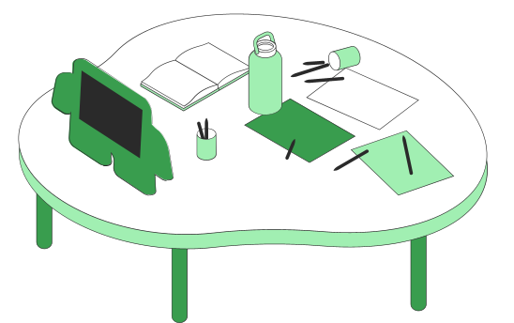
Thành Viên | Công Việc
Hà Kim Long | Đọc chạy file .c và file .exe
Phạm Văn Cường | Chấm bài theo tên và mã sinh viên, làm thanh processbar, làm file case và file bài thi
Nguyễn Phương Anh | Thiết kế giao diện chương trình, toàn bộ tài liệu nhóm
Nguyễn Quang Huy | Thiết kế dữ liệu kiểm soát dữ liệu vào ra, xuất ra file Excel
Tạ Văn Thoại | Chấm bài theo tên và mã sinh viên, làm thanh processbar, làm file case và file bài thi
Đào Ngọc Quang | Thiết kế dữ liệu kiểm soát dữ liệu vào ra, xuất ra file Excel
Phân công
công việc

Slide 4

Các chức năng phần mềm

Slide 5
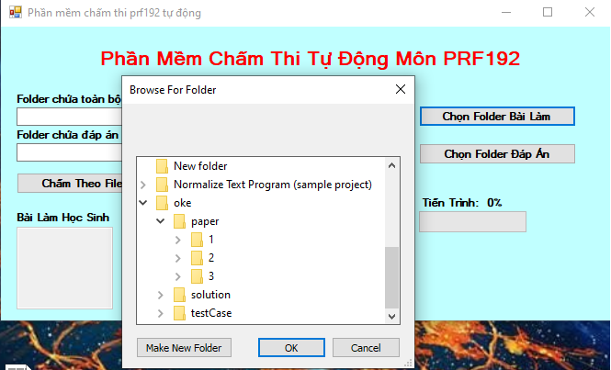
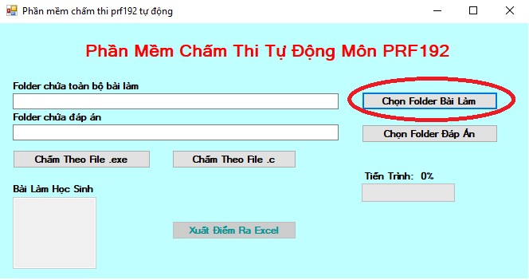
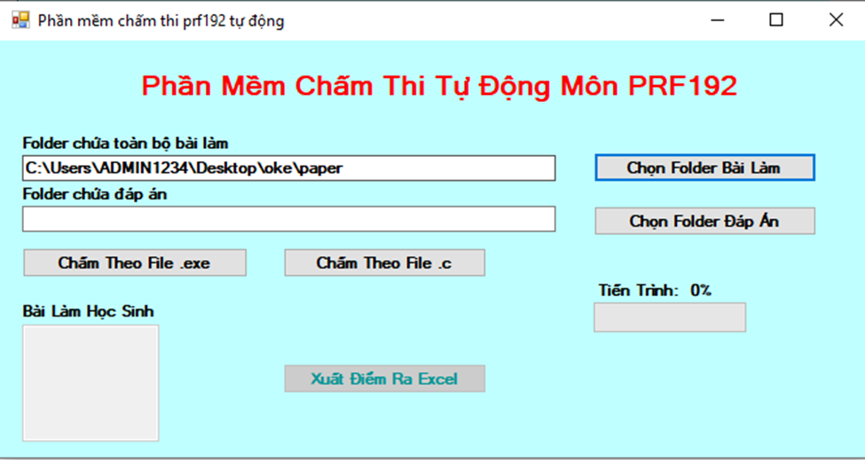
Chức Năng 1: Chọn folder bài làm sinh viên

Slide 6
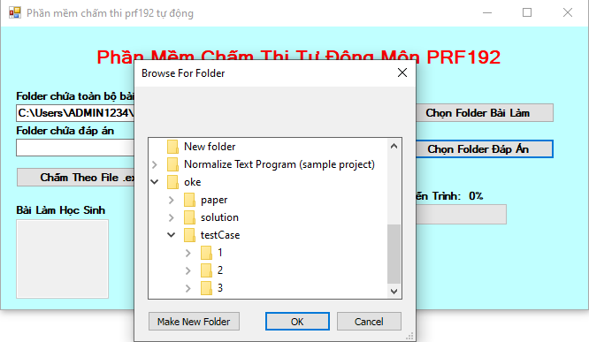
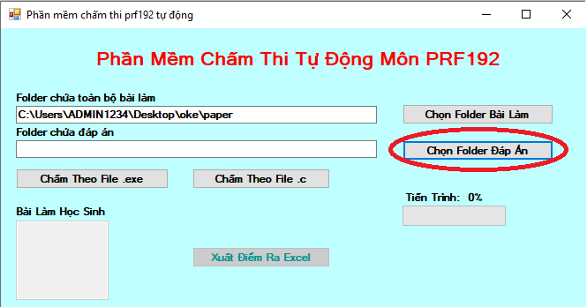
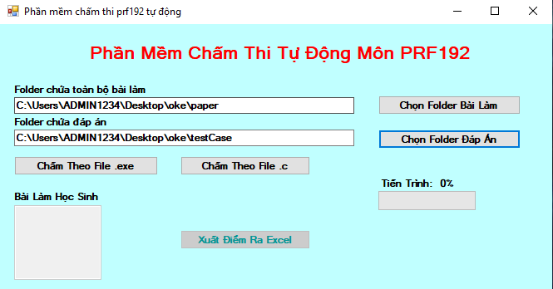
Chức Năng 2: Chọn folder chấm của giáo viên

Slide 7
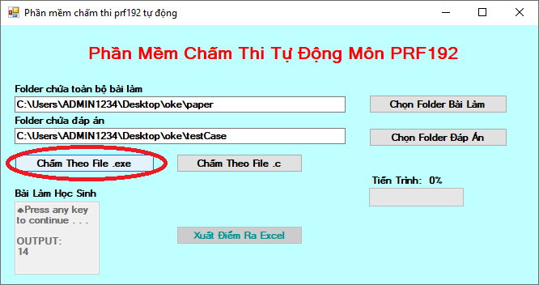
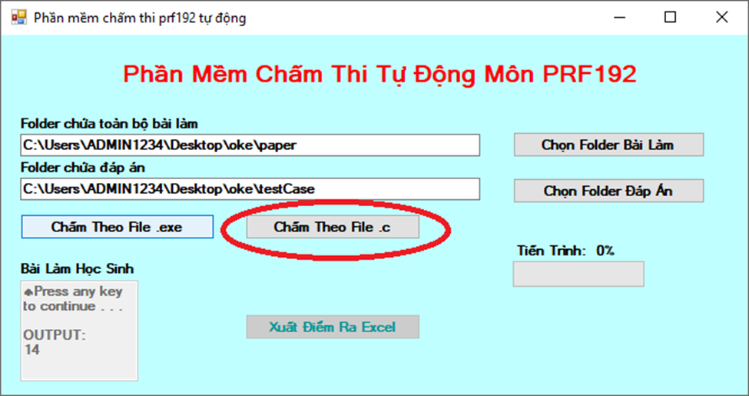
Chức Năng 3: Chấm bài theo file .exe
hoặc chấm theo .c

Slide 8
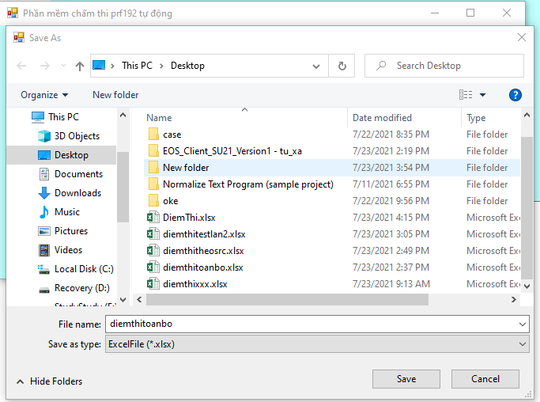
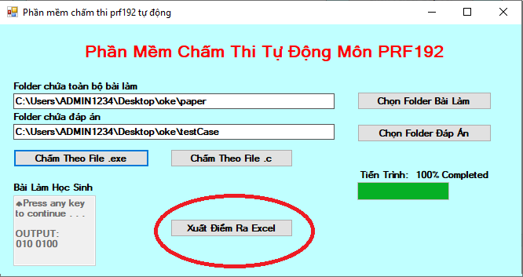
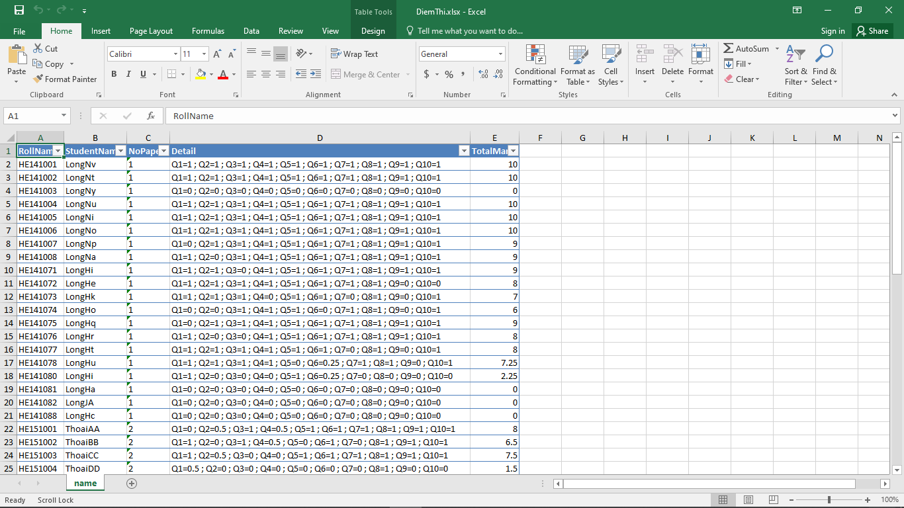
Chức Năng 4:: Xuất ra file Excel

Slide 9


